Slide 1
AUTISMESPEKTER-FORSTYRRELSE
Eli Aarland
PPT for Ytre Nordmøre

Slide 2
PPT sin rolle i skolen
Mandat: sakkyndighetsarbeid og systemarbeid
Utredning og veiledning
Rettighetssikre et barns skoletilbud
Sakkyndig vurdering > vedtak >IOP

Slide 3
Autismespekterforstyrrelse (ASD)
Innebærer vansker på tre hovedområder:
1. Kvalitative avvik i gjensidig sosial interaksjon/samspill
2. Kvalitative avvik i språk- og kommunikasjonsmønster
3. Begrenset, stereotypt og repeterende repertoar av interesser og aktiviteter
Disse kvalitative avvikene utgjør et gjennomgripende trekk ved personens fungering i alle situasjoner, selv om de kan variere i styrke. De varierer også med alderen.
Notes:
Autismespekterforstyrrelse er i stor grad å beskrives som sosiale forståelsesvansker. Sosial interaksjon/kompetanse/samspill med andre

Slide 4
Autismespekterforstyrrelse
Autismespekteret omfatter flere ulike diagnoser som er beslektet med hverandre.
Nåværende diagnoser (ICD-10):
Barneautisme
Asperger syndrom
Atypisk autisme
Uspesifisert gjennomgripende utviklingsforstyrrelse
Nye diagnoser som snart trår i kraft (ICD – 11):
Uspesifisert autisme
Autisme med psykisk utviklingshemming og svekket funksjonelt språk
Autisme med normal kognitive evner med svekket funksjonelt språk
Autisme med normale kognitive evner og uten svekket funksjonelt språk
Notes:
Kjært barn har mange navn. Barneautisme og Asperger syndrom er de mest vanlige. Ny diagnosemanual ICD-11, som brukes i Norge sies å være klar i 2022, vil det stå en mer samlet diagnose til å hete autismespekterforstyrrelse med gradsforskjeller.
Kjært barn har mange navn
Barneautisme og Asperger syndrom er de mest vanlige. Diagnose ICD (10), ny manual kommer, blir oversatt nå. Vil samle diagnosene til Autismespekterforstyrrelse med gradsforskjeller.
Barn/elever med Autismespekterforstyrrelse har gjerne komorbide utfordringer i tillegg. AD/HD, lærevansker, Tourette syndrom er noen.
Angst, oppfatning av tid/sted, ADL – stell, vask, klær klipp, søvn og mat, motorikk

Slide 5
Autismespekteret – et kontinium
Autisme med psykisk utviklings- Hemming og svekket funksjonelt språk | Autisme uten psykisk utviklings- hemming med svekket funksjonelt språk | Autisme med normale evner og uten svekket funksjonelt språk (Asperger syndrom) | Eksentrisk normalitet Er litt spesiell
Sterk grad av funksjonshemming |  | Lettere grad av funksjonshemming avhengig av tilleggsvansker

Slide 6
Årsaker til autismespektervansker
Autismespektervansker er medfødt.
Arvelighet – en ser mer av dette vanskebilde i enkelte familier enn andre
Nære familiemedlemmer kan ha andre beslektede vansker; ADHD, Tourette, dysleksi, lærevansker, sosiale vansker, er litt sær
Skyldes en nevrobiologisk forstyrrelse (funksjonssvikt i hjernen).
Omtrent 4 ganger flere gutter enn jenter får diagnosen
Flere teorier og forskning foregår på området
Notes:
4 ganger mer gutter – jenter mindre uttalte symptomer, greier i større grad å kompensere for autismevanskene, utredningsverktøy bedre innrettet til å avdekke autisme hos gutter
Eksempel ifht hvilken betydning speilnevroner har å si for vår evne til medfølelse og empati – ingen avgjørende studier som viser at personer med autisme har dysfunksjonelle speilnevroner

Slide 7
1. Vansker når det gjelder sosial fungering og gjensidig sosial interaksjon
Vansker med å forstå hvorfor andre handler og reagerer som de gjør .
Vansker med ”å se andre fra innsiden og seg selv fra utsiden”.
Vansker med å forholde seg til andre mennesker – forstå og bruke vanlige (ofte uuttalte) regler for samhandling på en fleksibel og tilpasset måte.
Vansker med å forstå det som tas for gitt i en kultur, må lære eksplisitt det andre lærer intuitivt
Notes:
Hvorfor noen blir sint og bare går sin vei når du bare har vært ærlig, når skal en ta en hvit løgn for ikke å såre.
Det som fortelles til en er trist og en bør vise medfølelse, men når det bare oppleves som en fortelling uten å knyttes til personen som forteller det er det vanskelig å vite hvordan en skal forholde seg. Det med medfølelse og innlevelse er vanskelig, følelser generelt er vanskelig å forstå og formidle. Det å vise riktig ansiktsuttrykk.
- punkt 3 hopper inn i en fortelling uten å gi nok infomrasjon til at den som hører på forstår hvor, hva og hvem det gjelder. Eks Nabo som forteller at Åse sa at jeg ikke skulle ta med flere til Knut, men jeg gjorde det allikevel. Hvem er Åse, flere hva for noe, hvem er Knut og når gjorde du hva.

Slide 8
Dette kan medføre
Upassende bemerkninger, ukritisk atferd i forhold til fremmede; man sier det man tenker.
Forvirring og frustrasjon når det gjelder å forstå andres atferd (”kulturkollisjon”). Det blir vanskelig å forutsi andres atferd.
Feil fokus i hverdagslige sosiale situasjoner, vansker med å trekke ut hva som er viktig og forstå helheten.
Vansker med å utvikle dypere vennskap.
Mye grubling og ”om og men” – sosial usikkerhet
Notes:
Eksempel Upassende og ukritisk atferd fising av tenåringsgutt
Eks under mye grubling ungdom som opplevde å øve foran speilet hver kveld ifht ansiktsuttrykk.

Slide 9
2. Vansker med språk og kommunikasjon i forhold til andre
”Kulturkollisjon”; ”å snakke ulike språk” gir vansker med:
Å forstå hva andre mennesker mener når de sier noe, eks. bruk av metaforer, dobbelt betydning, spesielle uttrykk.
Å få andre til å forstå hva du mener – vansker med å ta den andres perspektiv i kommunikasjon, med å velge ut hva som er vesentlig for at den andre skal forstå det man vil si, hva som er tilstrekkelig mengde informasjon
Vansker med å forstå ikke-språklig kommunikasjon;
bruk av blikk, gester, ansiktsuttrykk, kroppsspråk
Notes:
Eks. Per tok den med seg. Eks voksen dame sier «Kari ville at jeg skulle være med». Hopper inn i en fortelling uten å gi nok info til at en som tilhører forstår hvor, hva og hvem det gjelder.
Vansker med å forstå hvor viktig nonverbal kommunikasjon er i en samtale. De er for forvirrende med det de ser et annet menneske gjør med ansikt og kropp når du snakker med dem, velger heller å forholde seg til talen. Eks Gutt samtaler med meg: Hvorfor ser du vekk når jeg snakker med deg. Det er flaut. Forklarte da hva det vil si for hva jeg mener når han kikket på meg mens jeg pratet. Fører kanskje Er kanskje mye tilskuer og observatør, men ikke både deltaker og observatør – blir for mye?

Slide 10
Dette medfører:
Bokstavelig forståelse – konkret tenkning, vansker med å forstå metaforer, spøk, ironi, løgn.
Vanskelig å forstå hva andre mennesker mener, kan medføre mye bruk av energi for å forsøke å få klarhet i dette (henger seg opp i detaljer framfor hovedbudskapet).
Kan bruke lang tid på å finne ut hva de skal svare, eller har strategier for å skjule at ikke forstår; ”jeg gidder ikke svare”, ”det er privat”, skifter brått tema, forlater situasjonen brått.
Blir svært sliten av sosialt samspill med andre
Notes:
Har litt vansker med å stille oppklarende spørsmål som «hva mener du» « jeg skjønner ikke..» osv.

Slide 11
Forts.
Utelater viktig informasjon i samtale med andre uten å skjønne det.
Tar lite hensyn til samtalepartneren;
- Tar ikke ”tråden” i samtalen, følger ikke opp
- Vansker i forhold til å forstå når det passer å bryte inn, eller hvordan dette oppleves av den andre
- Skifter tema brått uten å tenke over det
- Snakker og snakker om ”sitt” tema
Manglende forståelse for og bruk av markører i kommunikasjon (kroppsspråk, småord osv.)
Manglende forståelse for ”small-talk”, koseprat, oppleves uinteressant
Notes:
Eks. en gutt jeg har snakket med sier at han ikke er interessert i det andre forteller.
Eks. snakker og snakker – tar ikke hint om at andre blir lei som gjerne signaliseres gjennom nonverbal kommunikasjon.

Slide 12
Manglende fleksibilitet i tanker og atferd - begrensede interesser
Har vansker med forandringer. Skyldes ofte manglende ”oversikt”; har ofte stort behov for faste rutiner – trives med forutsigbarhet.
Blander fortid, nåtid og framtid – forholder seg ikke til klokka.
Er mer opptatt av detaljer enn helheten
Vansker med relative begreper og upresise ord.
Har ofte spesielle interesser som de i perioder blir svært oppslukt av, gjerne en utvikling fra gjenstandsinteresser til emneinteresser, til ”idolinteresser”. Gir ”mening”, trivsel, ro, trygghet.
Har vanskelig for å fatte interesse for det andre barn/ungdom er opptatt av, eller blir opptatt av det samme på en annerledes måte.
Kan være repeterende ved å gjenta seg sjøl, snakke i fraser, gjenta aktiviteter, blir ikke ferdig med opplevelser, tanker, gjøremål
Notes:
Eks. vansker med forandring – ei jente ble så frustrert over at naboen hugde toppene på trærne i hagen sin (som medført en annen utsikt enn hun var vant til fra sitt soverom), at hun gikk ut og ripet opp bilen med en stein. Det kan også være at den dagen ikke ble som planlagt pga uforutsette ting (som gjerne skjer i en skole)
Eks upresis språk: Vi får se, etterpå, i løpet av dagen, det kommer an på, kanskje osv.

Slide 13
Dette medfører:
Omgivelsene må ofte tilpasse seg dem
De kan lett blir lurt og utnyttet av andre
De blir lettere stresset enn andre
De oppfører seg ofte annerledes enn det som forventes, kan framstå som uhøflig og rar uten å skjønne det
De kan ha vansker med å vite hva som er ”viktig” – bli hengende ved ikke - funksjonelle detaljer
De har ofte vansker med å gjøre valg og prioriteringer.

Slide 14
Utviklingsperspektivet – utfordringer i ulike faser
Barndom; ”lek” - interesser, sosial forståelse og ferdigheter, er ofte mer umodne enn andre
Ungdom; ”likhet”, vennskapsregler blir mer komplisert, sosial forståelse, interesser og ferdigheter skaper større grad av ”annerledeshet” – prosjekt hos mange ungdommer: ”jeg er normal”
Voksen alder; modning, erfaringer, ferdighetstrening, økt toleranse og flere valgmuligheter, finne bolig, avklare økonomi, jobb, fritid, relasjoner til andre, ensomhet
Notes:
Barn kan velge å være alene eller forholder seg best til voksne. Ungdom jobber iherdig med å ikke skille seg ut, men gjør det uten å være klar over det (klær, ganglag, hvordan snakker osv.) mye engstelse osv. Av og til kan det være lettere å spille en rolle enn å være seg selv. Voksen noen greier seg godt med enkel tilrettelegging og god forståelse fra omgivelser, andre trenger mye mer hjelp og tilrettelegging i arbeidslivet

Slide 15
Tilleggsvansker hos barn og voksne med autismespekterforstyrrelser
Epilepsi – mange former (25-30% med ASD får epilepsianfall iflg norsk epilepsiforbund)
ADHD (uro/rastløshet, konsentrasjonsvansker, problemer med impulskontroll)
Tourette syndrom, motoriske eller vokale tics(ufrivillige bevegelser og/eller lyder)
Lærevansker, dysleksi
Eksekutive funksjonsvansker; problemer med planlegging og organisering, å komme i gang med arbeid, sjekke eget arbeid, arbeidsminne, være fleksibel, kontrollere følelser og impulser…

Slide 16
Tilleggsvansker forts.
Atferdsvansker
Persepsjonsforstyrrelser/vansker; syn, hørsel, lukt, smak, balanse, kroppens posisjon, taktilt
Psykiske vansker; angst, depresjon, psykose
Søvnvansker, innsovningsvansker, døgnrytmeforstyrrelse
Spisevansker; er kresen, sært spisemønster
Ensomhet
Ekstrem kravunngåelse (PDA-profil)
Notes:
Eks kjenner en som ble veldig misforstått til å være rasistisk i sin atferd, brukte stygt språk når var på SFO, satt på benker ved siden hverandre under matstund, i ettertid viste det seg at han ble kvalm og uvel av krydderlukten som kan henge igjen i klær hos barn fra andre kulturer
Eks spisevaner – spiser bare en type mat i perioder, spiser ikke mat med visse farger, eller fargen på maten blir
Ensomhet – når man ønsker å være sammen med noen, men ønsker ikke så mye kommunikasjon, heller å «være i samme rom og gjøre det samme.

Slide 17
PDA-profil
Gjennomgripende, angstrelatert motstand mot å miste kontroll/bli kontrollert
Har mange trekk av kravunngåelse (triggere: krav, forventninger, engasjement)
Bruker ofte tilsynelatende sosiale strategier for å unngå krav
«vanlige» pedagogiske/spesialpedgogiske strategier virker ikke
Barnet/ungdommen blir frustrert/fortvilet når blir stilt krav til
Handler om en manglende trygghet til å la andre ta kontrollen
Overfladisk tilsynelatende god kommunikasjon
Høflig utad
Tilsynelatende god fantasilek, men alltid på egne premisser
Bruker gester, men kan virke litt «stivt», skriptet eller kopiert

Slide 18
Tidlige tegn på PDA
Passive småbarn – strekker seg ikke etter ting, mister leker, ser bare på/er tilskuer, forsinket utvikling(som seinere ofte tas igjen)
Etter hvert som mer og mer blir forventet av dem, vokser engstelsen for å bli kontrollert
Vil ha ting på sin måte
Andre tegn som noen kan ha er: hopper noen ganger over «mellomstadier», bruker «roller» for å mestre hverdagen

Slide 19
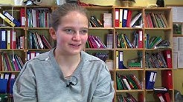
Autismespekterforstyrrelse
Tilrettelegging i skolen
https://www.youtube.com/watch?v=ND4IFpHn0Wg

Slide 20
Elever med nevroutviklingforstyrrelse og alvorlig skolefravær – råd til skolen om hvordan de ønsker å bli møtt (utdanningsnytt , spesialpedagogikk 16.05.21- «Elever med nevroutviklingsforstyrrelser og alvorlig skolefravær»)
En trygg skolehverdag uten mobbing
Venner å være sammen med
Lærere som ser dem og forstår hva de trenger av forutsigbarhet, struktur, trygghet og nødvendig tilpasning
Oversikt og tilpassede dagsplaner som er til å stole på
Mer variert læringsaktiviteter
Læringsaktiviteter som bygger på elevens interesser
Læringsaktiviteter som er forståelige og som kan mesteres
Å få prøve ut teknologi
Å få være mer i aktivitet mens de lærer
Å bli lyttet til og snakket med
Lærere som samarbeider
En skole der det er trygt, godt og hyggelig å være
Notes:
En fagartikkel i utdanningsnytt.no. Elever med ulike nevroutviklngsforstyrrelse, deriblant Autismespekterforstyrrelse ble dybdeintervjuet. Gjennomført av Statped avd for sammensatt lærevansker.

Slide 21
Tilrettelegging i skolen
Hovedområdet som skal jobbes med er:
Stressreduksjon
Gjennom forståelse for hva eleven strever med(oversensitivitet, kontrollbehovet, osv)
Skape forutsigbarhet

Slide 22
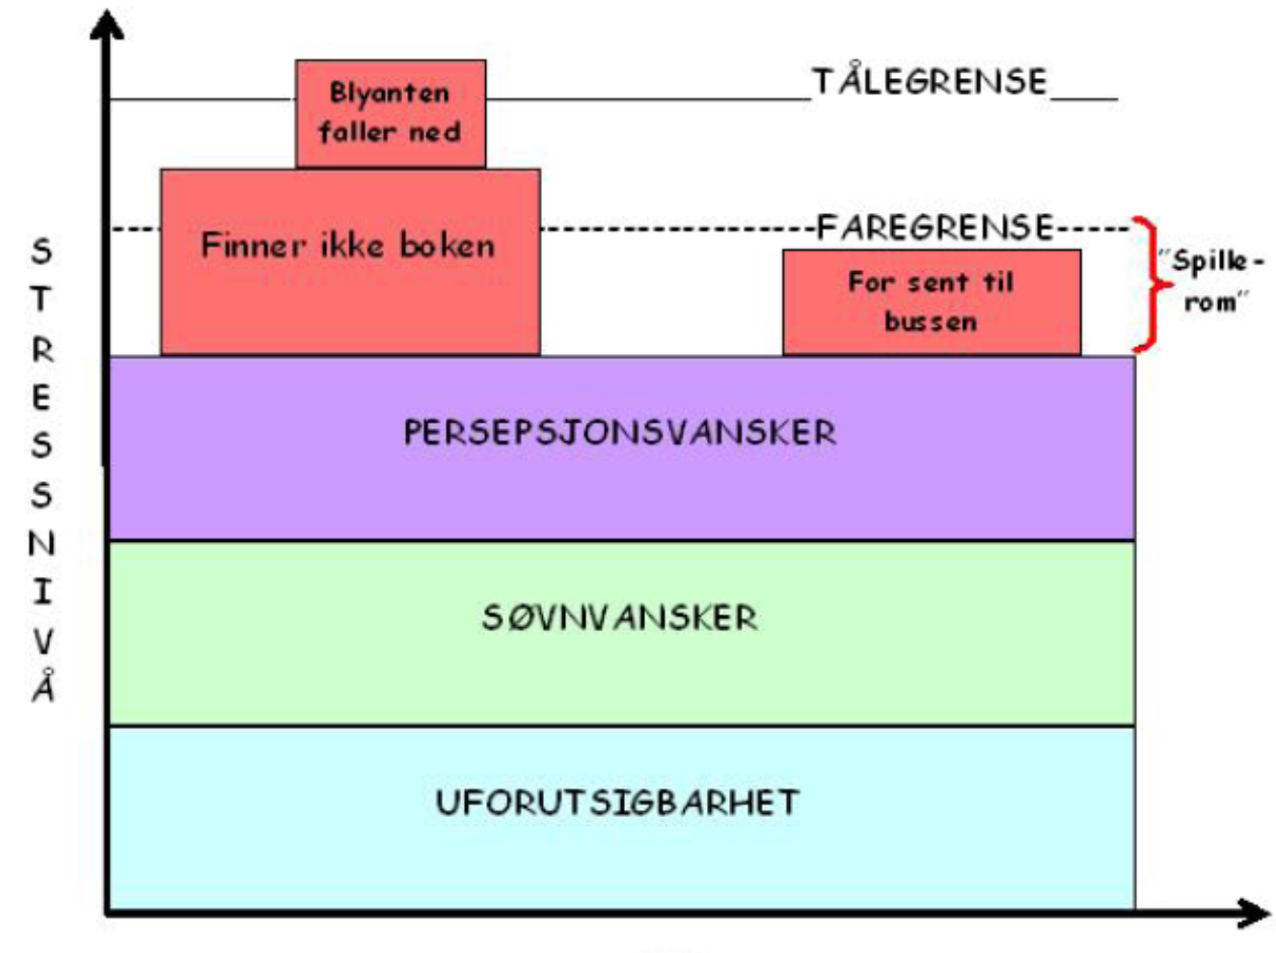
Autismespekterforstyrrelse
Stressmodell
Notes:
Barn/elever med utfordringer er ekstra sårbare. Har ekstra behov for faktorene over, og en GOD START (søvn, frokost) Dvs. hvordan var morgenen hjemme?
For disse barna kan «små ting», som å miste blyanten, at noen ser på dem være en utløsende faktor til frustrasjon, sinne og aggresjon. Det kan derfor være svært vanskelig å være i forkant og klare å unngå at situasjoner oppstår. Vanskelig å forutsi, for oss er det gjerne «bagateller». JF: Kia sin opplesning i introen i dag.
Tenk bare på hvordan det å forsove seg, kan påvirke resten av dagen din. Lite søvn, eller en krangel med barna eller ektefelle før du går på jobb. For disse barna kan feil pålegg, påvirke hele resten av dagen negativt. (eks. autisme)
Barnet har alltid gått i stripete sokker, du kommer hjem med en pakke ensfargede sokker og ber han/ henne bruke de nye sokkene.
Barnet har alltid skrevet store bokstaver. Nå vil læreren at de skal skrive små bokstaver eller for eksempel løkkeskrift
I matte har de lært en bestemt måte å løse gangestykker på, nå skal de begynne å gjøre det på en annen måte
Barnet blir sendt ut i friminuttet uten å vite hva han/hun skal gjøre på, og uten å ha strategier for å finne ut hva han/hun skal gjøre.
Klassen skal på busstur, og barnet ditt har aldri reist med buss før.
Barnet ditt får et emosjonelt sammenbrudd (meltdown) og du forlanger at han/hun skal klare og kommunisere med deg på en «Høflig måte».

Slide 23
Oversensitivitet
Lukt
Lyd
Berøring
Lys
Samtidige inntrykk
Temperatur

Slide 24
Tap av kontroll/oversikt kan skje når:
Manglende struktur
Brudd på rutiner
Nye omgivelser/oppgaver
Flere oppgaver samtidig
Å måtte prioritere/velge
Tidspress/mas
Uforutsigbar venting
Gjøre feil/mislykkes

Slide 25
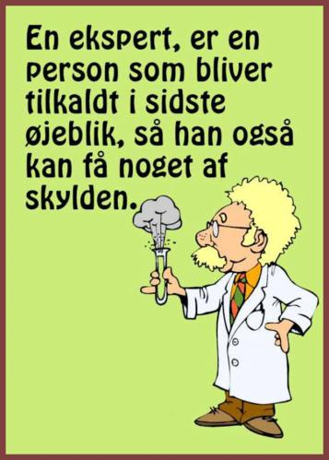
Autismespekterforstyrrelse
Samarbeidet med hjemmet
Foreldre som eksperter - informasjon
Notes:
Foreldrene kjenner eleven best – sitter på nyttig og nødvendig informasjon.
Avklaring av forventninger er kjempeviktig.

Slide 26
Autismespekterforstyrrelse
Elevens stemme
Notes:
Elevens stemme – viktig. Foreldre og de voksne på skolen tar avgjørelser på vegne av barnet. Barnet MÅ bli hørt. Lyttet til og det de sier må tas på alvor. Det er ikke sikkert vi (foreldre/voksne på skolen) har tolket barnets adferd riktig, eller vi tillegger barnet andre hensikter enn det de har.
Å bruke: Jeg ser at … setninger med oppfølging, hvordan kan jeg støtte deg slik at… -
Læringsstiler – hvordan lærer barnet/eleven? – sin egen måte å lære på. Elevens styrker og evt. særinteresser. Bygge kunnskap videre på det.

Slide 27
IVAS-kartlegging
Informasjons- og kommunikasjonsverktøy
Kartlegging av elevens opplevelse av mestring og stressfaktorer på forskjellige områder, situasjoner i skolen (fra 4. klasse - )
Enkel å administrere
Visualisering - Pyramide gradering fra 1-6 (1=best og 6=verst)

Slide 28
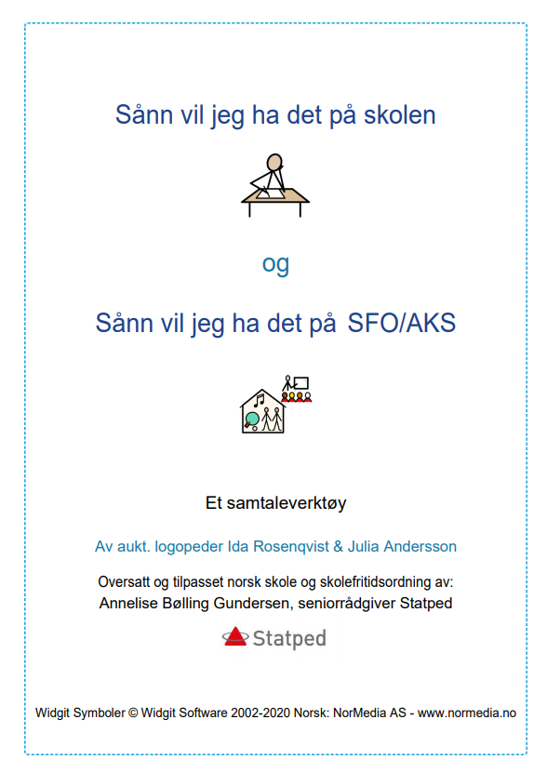
«Sånn vil jeg ha det»
Støttemateriell for samtale om hvordan barn vil ha det på skolen og SFO
https://www.statped.no/laringsressurser/sammensatte-larevansker/sann-vil-jeg-ha-det/

Slide 29
Autismespekterforstyrrelse
Tilrettelegging i skolen
Tydelige beskjeder
Unngå kognitiv overbelastning
Skap oversikt, gode planer
Notes:
Struktur – rammer og rutiner

Slide 30
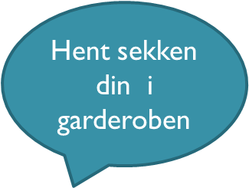
Tydelighet
Ikke kommuniser om flere ting samtidig
Fremhev det vesentlige
Rett på sak
Unngå åpne eller vage ytringer – ingen «hint»
Unngå for mange valg
Ikke mas – Gi heller skriftlig/visuell støtte

Slide 31
Unngå kognitiv overbelastning
Skjermet arbeidsplass
Visualisere
Konkretisere oppgaver
Personlig gjøre oppgaver
Sikre gode overganger
Bruke øreklokker

Slide 32
Skap oversikt – gode planer
Oversikt og planer – overordnet struktur
Vite hva som skal gjøres
Vite hva som forventes – konkrete mål
Vite på forhånd hva som er viktig
Konkrete prosedyrer – detaljstruktur
Oppskrifter
Overlevelsesguide

Slide 33
Autismespekterforstyrrelse
Unngå situasjoner som skaper sensorisk overstimulering – før læring av sosiale ferdigheter.
De trenger ofte å ha kjente personer rundt seg som kan forklare og bistå dem når situasjoner blir vanskelig – en «tolk»/støtteperson
Bruk av kommunikasjonsstøtte som sosial historier, pluss/minus - skjema, «tegneseriesamtaler», tilpasset kommunikasjonsstil (ASK eller InPrint 3)
Trening i sosiale ferdigheter gjennom tilrettelagte situasjoner med kommunikasjon og samspill ved hjelp av videoer, dataspill osv.
Notes:
ASK alternativ og supplerende kommunikasjon for mindre barn som ennå ikke har kommet godt i gang med språket.
InPrint 3 – et dataprogram som gjør det mulig å lage symboler, bildekort, kommunikasjonsbøre, timeplaner, skjemaer osv.

Slide 34
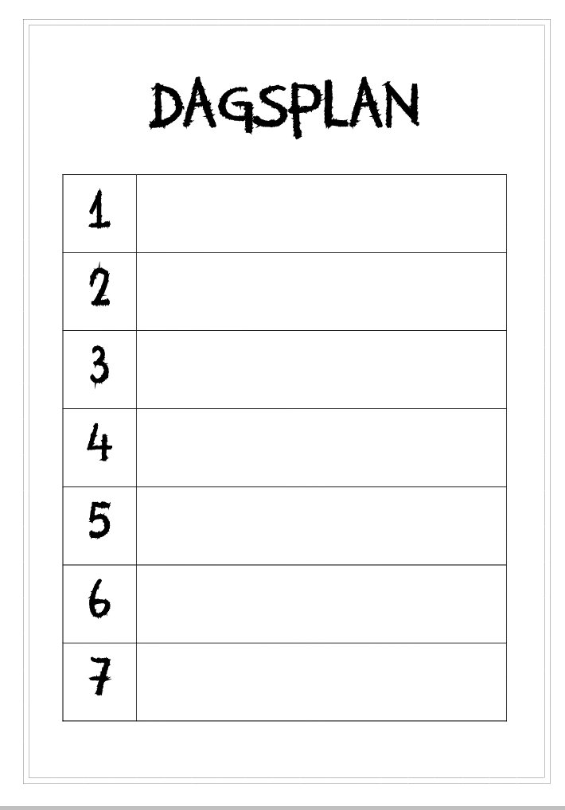
Autismespekterforstyrrelse
Tilrettelegging i skolen
Innhold i planer:
Hva skal skje?
Hva skal jeg gjøre
Hvordan skal jeg gjøre det
Hvor skal det skje
Hvem skal være der
Når begynner det
Når er det ferdig
Hva skal jeg etterpå
Notes:
Mange ulike planer – må tilpasses elevens behov.
Visualisere – bilder og illustrasjoner kan være til god hjelp og støtte. – ulike måter å stryke ut/viske bort aktiviteter etter hvert som de er utført kan og være lurt. Det finnes en App som heter I’thougts som er fin å bruke der både skole og hjemme kan legge inn forskjellige informasjon (bilder og annet)
Krav og innhold i det pedagogiske tilbudet må kunne justeres fra dag til dag. Inneholde plan A, B, og evt. C . Planene bør ha samme struktur.

Slide 35
Autismespekterforstyrrelse - lære gjennom belønning
Tegnøkonomi – et sparesystem
Brikker, penger, kryss, klinkekuler osv.
Barnet/ ungdommen kan følge med på hvor lenge det er igjen til målet

Slide 36
Autismespekterforstyrrelse - tegnøkonomi
De kan glede seg over noe som ligger frem i tid
Dette øker motivasjon hvis det som ligger i enden er noe de gjerne vil ha/gjøre

Slide 37
Sosiale historier
Metode for å øke sosial kompetanse
Består av korte fortellinger som beskriver dagligdagse og problematiske situasjoner
Gir hjelp til å forstå sosiale sammenhenger, gir info om hva som skjer, hvorfor og hvem som er involvert
Gir forslag til passende atferd
Visuelt hjelpemiddel, kan kombineres med bilder, video etc.

Slide 38
Når brukes sosiale historier
Ved vanskelige situasjoner
Ved læring av nye ferdigheter
Forberede framtidige hendelser
Lære nye rutiner og takle forandring i rutiner
Problematferd
Eks: å lytte, å stå i kø, hva kan vi snakke om i friminutter, å prøve ny mat, når det skjer endring i timeplanen,

Slide 39
Eksempel på en sosial historie
Å PRØVE NY MAT
Når jeg skal spise, kan det av og til stå en ny type mat på bordet som jeg ikke har prøvd før. Jeg vet ikke hvordan den smaker uten at jeg har smakt litt på den.
Hvis noen spør meg om å prøve ny mat, vil jeg prøve å finne ut om jeg liker den.
Hvis jeg liker maten, kan jeg be om å få mer.
Hvis jeg ikke liker den, kan jeg si ”nei takk” og jeg trenger ikke spise mer av den.
Jeg vil prøve å smake på ny mat før jeg sier at jeg ikke liker den.

Slide 40
Pluss / minus skjema
Konkret redskap for å få barn til å sette ord på følelser som redd, sint, etc.
Redskap til å kartlegge det barnet liker/ikke liker
Få fram sterke og svake sider
Bruker den visuelle styrkesiden hos barnet

Slide 41
Eks på bruk av pluss/minus-skjema Vil ikke på skolen
Pluss | Minus
Venner | Gym
Samfunnsfag | Mat og helse
Matte | Friminutt

Slide 42
Eks Vil ikke på skolen - GYM
Pluss | Minus
Badmington | Ekkolyd
Stasjonstrening | Fotball
Venner

Slide 43
Eks. Klassefest

Slide 44
Tegneseriesamtale
En av vanskene til mennesker innen ASD er at de ikke er bevisst på at andre ofte sier noe annet enn det de tenker.
Det er en viktig sosial kompetanse å være bevisst på denne forskjellen.
Mange kan tenke at den mannen har jammen stor nese, men det er ikke sosialt akseptert å si det høyt.
For å få frem denne forskjellen kan det være nyttig å bruke tegninger av fyrstikkmennesker, der en lager boble for hva en sier og en annen boble for hva en tenker.

Slide 45
Eksempel på bruk av tegneseriesamtale
https://youtu.be/YtRetO9-F6A
Notes:
Hovedinteresse dyr og naturprogram, alle mennesker han møtte ble sammenlignet med dyr, ikke noe vondt ment , heller en konstatering og kompliment. Du ligner ei mus------- Du er en dust

Slide 46
Konkretisering av en usynlig regel Oppskrifter som metode
Kan gis skriftlig, muntlig, som bilder eller film
EKS på situasjoner:
Nærhet……………………..Avstand - hvem klemmer vi og ikke
Klem, kos: mamma, pappa, bestemor
Ta i handa, få klem av og til: grei lærer, god nabo
Ikke nær, ikke ta på: fremmede, besøkende på skolen, folk på butikken
https://www.statped.no/laringsressurser/teknologitema/sosial-fungering-med-nettbrett-og-mobil/oppskrifter/

Slide 47
Rollespill som metode
Med rollespill får elevene mulighet til å øve seg på virkeligheten.
Virkelige situasjoner og problemstillinger spilles ut fysisk eller med kontkreter, og filmes (f.eks. med iMovie, StopMotion,Clips)
Kan også gjøres digitalt med Puppet Pals (app)hvor man lager animerte karakterer. Reduserer grad av eksponering.
Eks. på bruk av Puppet Pals
https://youtu.be/I4bD-sb8BmQ

Slide 48
Videomodelering (for yngre elever)
Være venner
Https://tv.nrksuper.no/serie/vaere-venner
Psykisk helse
https://nrksuper.no/serie/tema-psykisk-helse
Sånn er jeg og sånn er det
https://tv.nrksuper.no/serie/saann-er-jeg-og-saann-er-det

Slide 49
Aktuelle undervisningsmateriell (mellomtrinnet og ungdomstrinnet)
Hele mellomtrinnet og ungdomstrinnet: Bruk Hue
https://brukhue.no/%20 (fra Telenor - brukhue.no)
1.-7. trinn: Ingen Utenfor - undervisning for et trygt skolemiljø https://www.reddbarna.no/skole/ingenutenfor/ (fra reddbarna.no)
5.-7. trinn: Det skal være trygt å være upopulær
https://minstemme.no/0211811126888/det-skal-vaere-trygt-a-vaere-upopulaer
(fra minstemme.no)
8.-10. trinn og Vg 1 og Vg 2: Alt det vi deler
https://dembra.no/no/opplegg/a-sette-folk-i-bas/ (dembra.no)
Filmer om arbeid med modellæring:
https://vimeo.com/showcase/5493995?page=1 (på vimeo.com)

Slide 50
Autismespektervansker
Tilrettelegging i skolen - IOP
Forventninger og mål:
Realistiske
Fremtidsrettede
Aldersadekvate
Det vi gjør i dag skal være grunnlaget for at barnet/eleven skal lære og gjøre om 10 – 20 år.
Notes:
MÅL: nyttiggjøre seg samfunnet
Overordnede mål – generelle
Spesifikke mål og delmål. Helt konkret hva vi skal gjøre for å nå de overordnede målene.
Realistiske mål og forventninger: For høye forventninger – forstrekker – frustrasjon – ingen mestringsfølelse. Mestringsfølelse er viktig for motivasjon og læring. ELEVENS STEMME. Bruk elevens stemme og særinteresser/sterke sider heller enn å redusere mengde

Slide 51
Lage gode Sosiale kompetansemål
5 overordnede sosiale kompetanseområder: empati (trøste – og hjelpe atferd), Kommunikasjon og samarbeid, Positiv selvhevdelse, Selvkontroll, Ansvarlighet og inkludere andre
Læring gjennom observasjon, modellæring, øving, tilbakemelding, oppfølging og overføring

Slide 52
Eksempeler på ferdighetsmål - Empati
Jeg ser eller oppdaget noen er lei seg
Jeg trøster når noen er lei seg
Jeg sier unnskyld når jeg har gjort noe galt
Jeg venter på tur
Jeg lytter til andres synspunkter
Jeg skiller mellom et uhell og planlagt handling

Slide 53
Empati – læringsmål: Jeg kan vente på tur og ta tur i en samtale
Kriterier:
jeg må la den andre snakke
Jeg må lytte aktivt til det den andre sier
Jeg sier noe som viser at jeg har lyttet. For eks. «det høres gøy ut»
Jeg holder øyekontakten
Jeg kan begynne å fortelle noe når jeg ser og hører at den andre er ferdig
Aktivitet:
Eleven skal se film om det å vente på tur og ta tur (Helsefonna «Turtaking») og bruke appen Book Creator til å lage tegneseriesamtale

Slide 54
Autismespekterforstyrrelse
Hjelpemidler for planlegging og organisering av hverdagen
MemoAssist
http://www.statped.no/fagomrader-og-laringsressurser/finn-laringsressurs/sammensatte-larevansker/memoassist/
AppleWatch
http://www.statped.no/fagomrader-og-laringsressurser/finn-laringsressurs/teknologitema/smartklokker/bruk-av-apple-watch/
Apper: eksempelvis iThoughts og Book Creator
Notes:
Bruk av Iphone, Ipad, smarttelefoner i hverdagen.

Slide 55
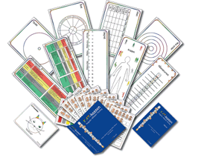
KAT-kassen
Notes:
Ulike hjelpemidler: tidsbegrensede oppgaver, timeglass, visualiserende, følelseskort, planer etc.

Slide 56
ASK (Alternativ supplerende kommunikasjon) https://www.udir.no/laring-og-trivsel/sarskilte-behov/ask/ASK-skole/

Slide 57
InPrint 3

Slide 58
Nyttige lenker:
https://www.udir.no/laring-og-trivsel/sarskilte-behov/ask/ASK-skole/
http://www.cat-kit.com/?lan=no&area=catbox&page=catbox
https://spiss.no/
https://normedia.no/inprint
https://autismeforeningen.no/
https://www.statped.no/autisme/
https://frambu.no/?s=autisme&submit=S%C3%B8k

